Slide 1
Aprendizaje Automático
Clasificación de páginas web
Miguel Ascanio gómez

Slide 2

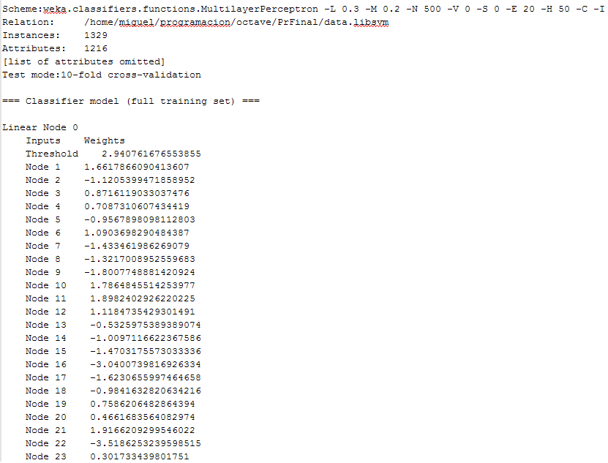
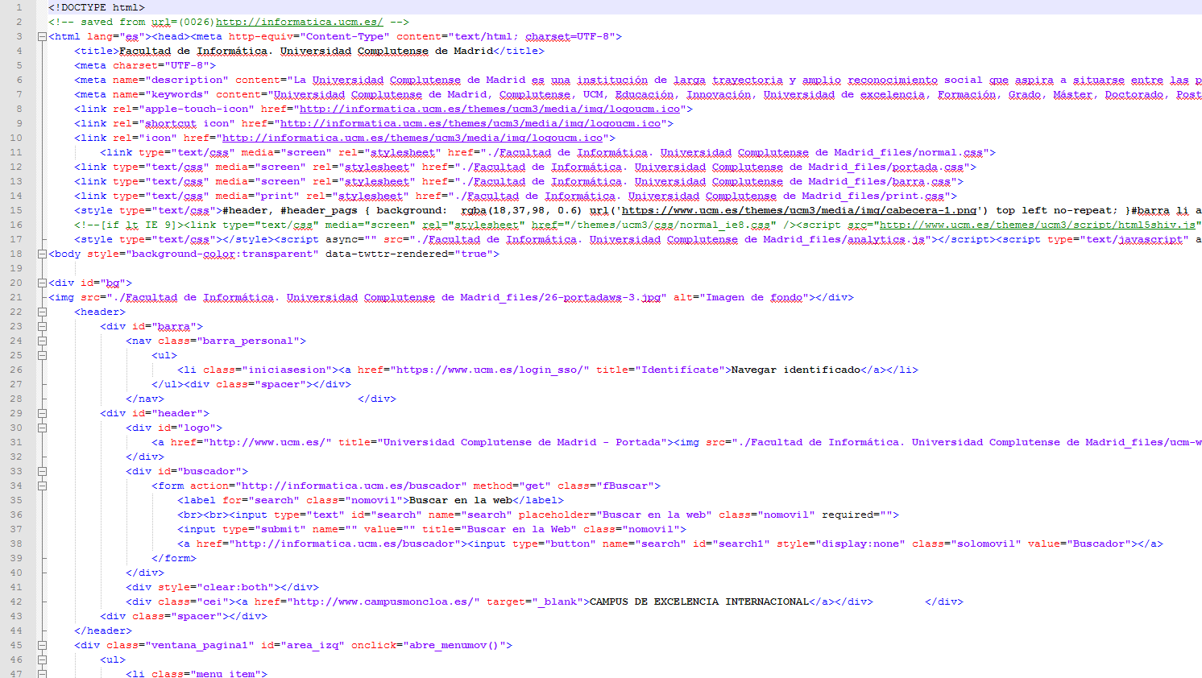

Clasificación de páginas web
TEMA

Slide 3

DATASET
1329 Webs
Parseadas como índice inverso de palabras de un diccionario
~10600 atributos indicando el número de apariciones de cada palabra
Identificada por su tema:
Arte
Juegos
Infantil
Compras
Sociedad
 | Palabra1 | Palabra2 | … | Palabra 10599 | Palabra 10600 | Tema
Web 1 | 0 | 15 | ... | 0 | 4 | Arte
Web 2 | 5 | 20 | … | 1 | 0 | Compra
… | … | … | … | … | … | …
Web 1328 | 0 | 0 | … | 15 | 0 | Infantil
Web 1329 | 10 | 5 | … | 50 | 13 | Sociedad

Slide 4
Entrenamiento
Primera aproximación

Slide 5
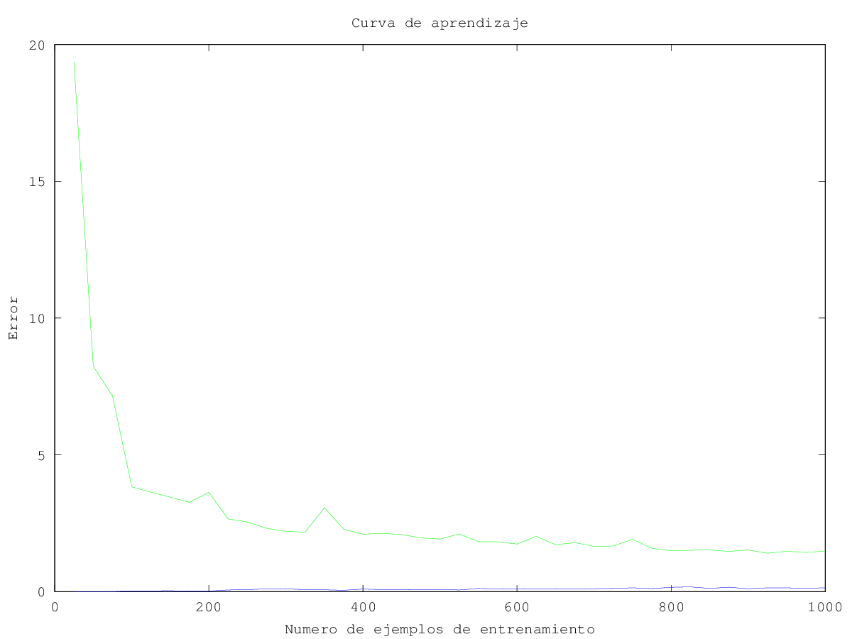
Red Neuronal Num. Entrenamiento
Ej. Validación: 350
Lambda = 0
Iteraciones = 75

Slide 6
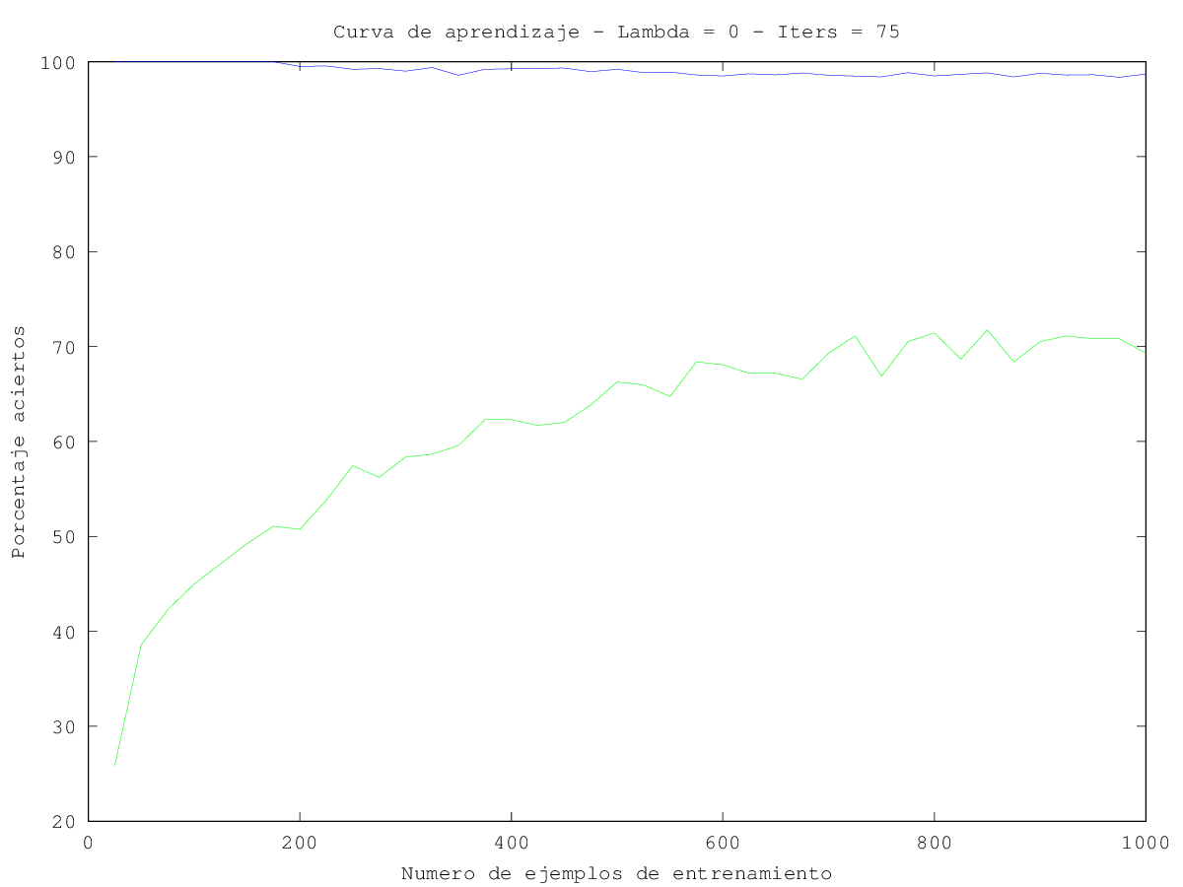
Red Neuronal Num. Entrenamiento
Ej. Validación: 350
Lambda = 0
Iteraciones = 75

Slide 7
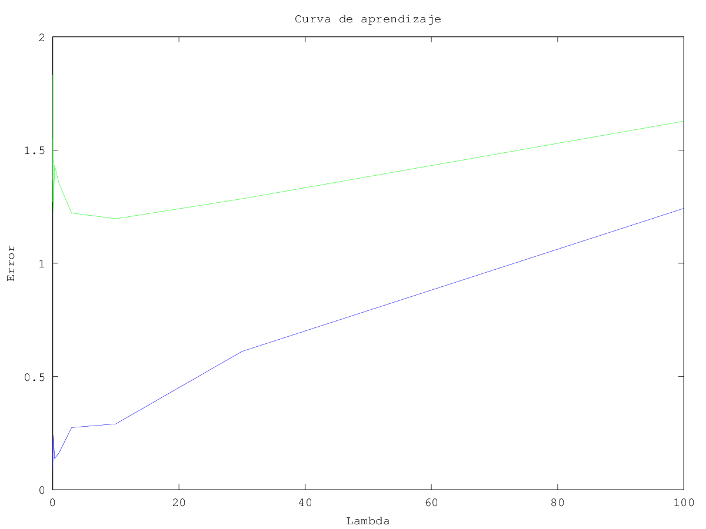
Red Neuronal Lambda
Ej. Entrenamiento: 850
Iteraciones = 75

Slide 8
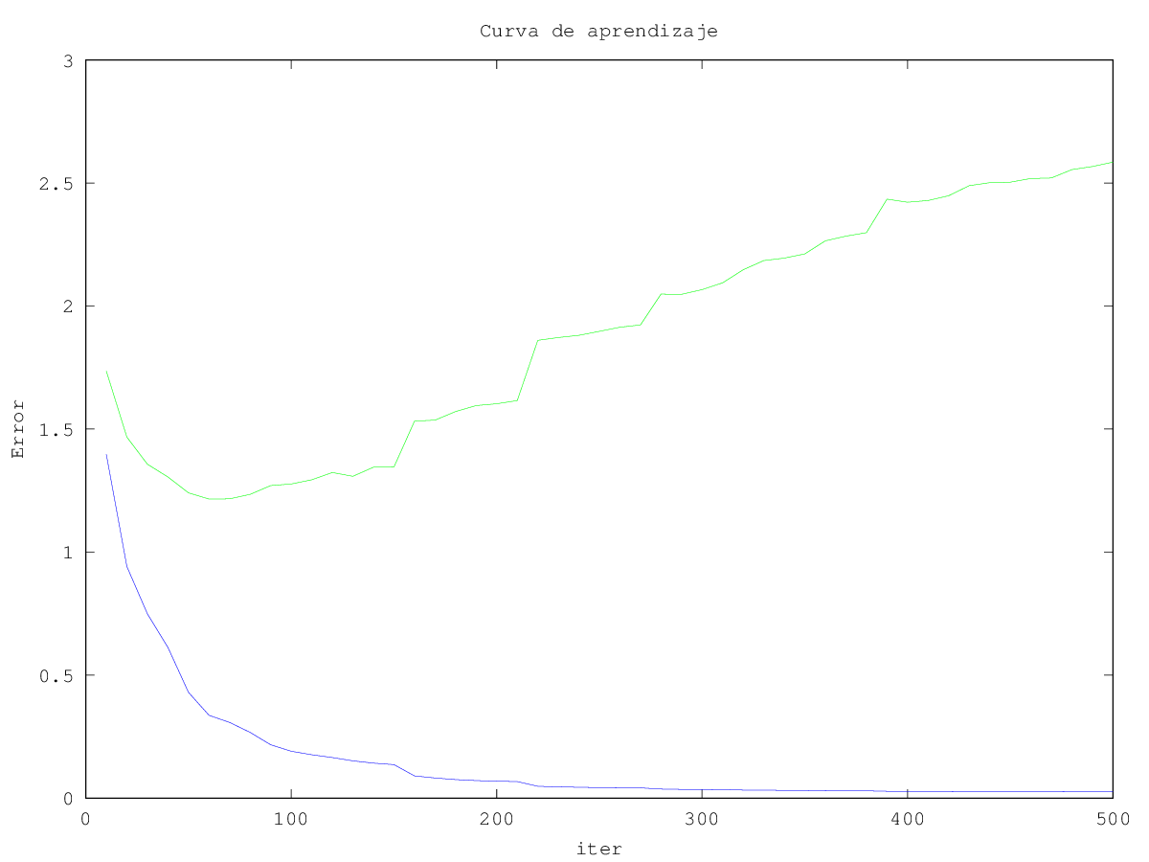
Red Neuronal Iteraciones
Ej. Entrenamiento: 850
Lambda = 10

Slide 9
Red neuronal
Probando mucho, el máximo porcentaje de aciertos ronda el 74%
Sobreajuste

Slide 10
Sobreajuste
Nada raro con 10600 atributos
Soluciones:
Más ejemplos… nope
Aumentar lambda
Eliminar atributos

Slide 11
Sobreajuste: eliminar atributos (palabras)
10600 atributos
Quitar las palabras que menos aparezcan
Eliminar palabras que aparezcan menos de 10 veces
Se consigue una mejora del 2%
Eliminar palabras que aparezcan mucho
Una mezcla de ambos…
Problema: aunque aparezcan mucho o poco, podemos estar quitando palabras muy significativas

Slide 12
Importancia de las palabras
Hay algunas palabras que son muy comunes y no aportan nada a distinguir el tema de unos documentos de otros (el, bajo, ese…)
En inglés, stop-words
Aparecen en muchos documentos
Otras palabras podrían ser importantes, al aparecer en pocos documentos varias veces
Una medida que decidiera la importancia de cada palabra en cada documento aportaría más información que el numero de apariciones

Slide 13
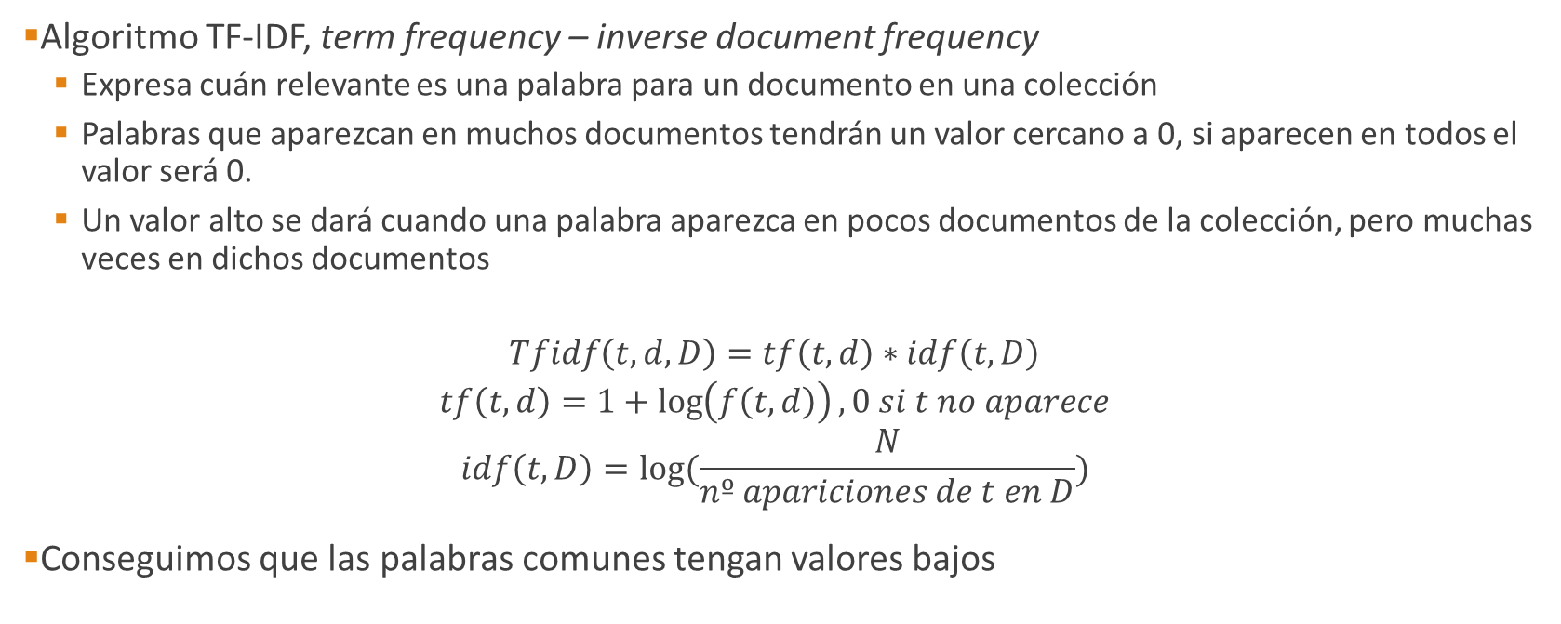
Importancia de las palabras: TF-IDF
Algoritmo TF-IDF, term frequency – inverse document frequency
Expresa cuán relevante es una palabra para un documento en una colección
Palabras que aparezcan en muchos documentos tendrán un valor cercano a 0, si aparecen en todos el valor será 0.
Un valor alto se dará cuando una palabra aparezca en pocos documentos de la colección, pero muchas veces en dichos documentos
$$Tfidf\left(t,d,D\right)=tf\left(t,d\right)∗idf\left(t,D\right)$$
$$tf\left(t,d\right)=1+\log\left(f\left(t,d\right)\right), 0 si t no aparece$$
$$idf\left(t,D\right)=log⁡(\frac{N}{nº apariciones de t en D})$$
Conseguimos que las palabras comunes tengan valores bajos

Slide 14
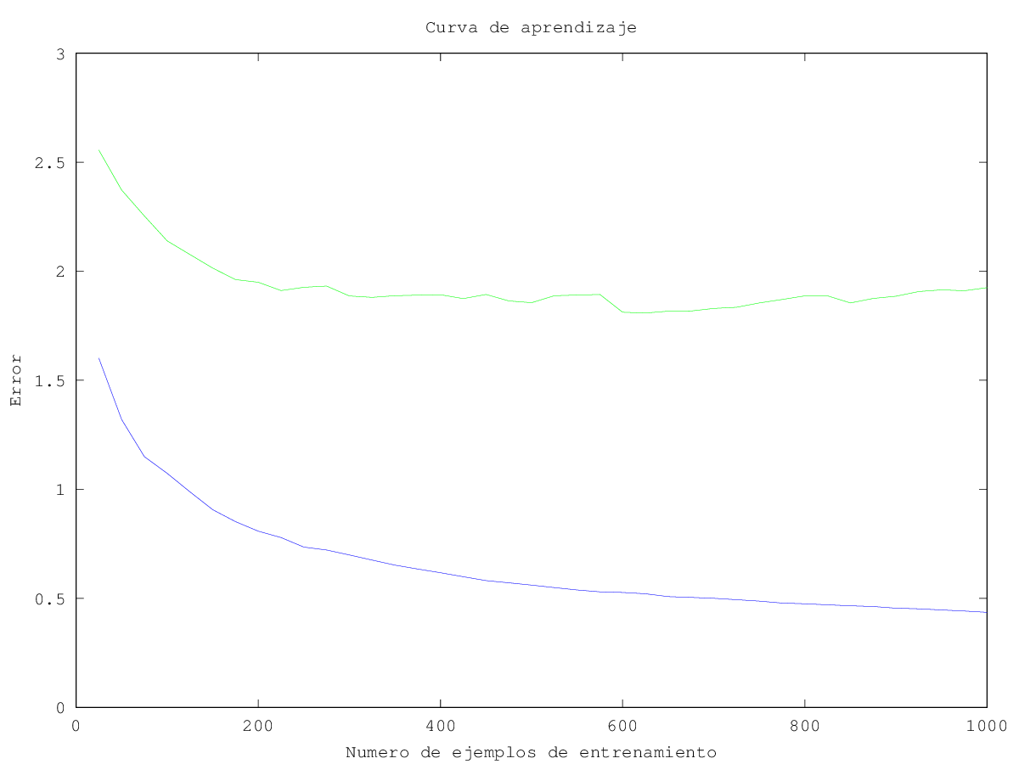
Red Neuronal con TF-IDF
Normal
TF-IDF

Slide 15
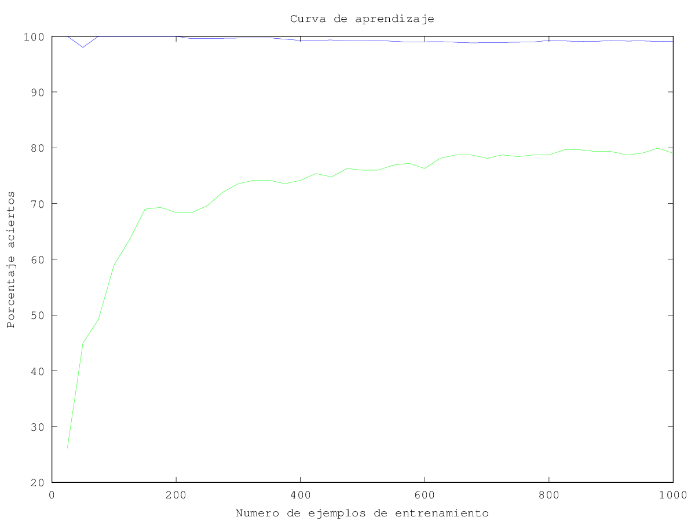
Red Neuronal con TF-IDF
Normal
TF-IDF

Slide 16
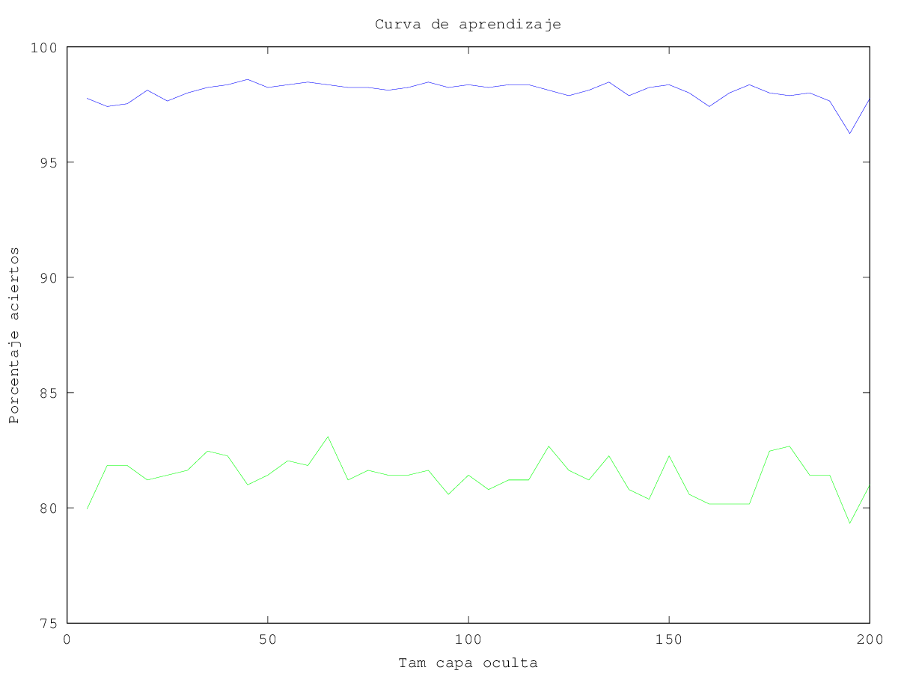
Red Neuronal TFIDF Tamaño de capa
Ej. Entrenamiento: 850
Lambda = 10

Slide 17
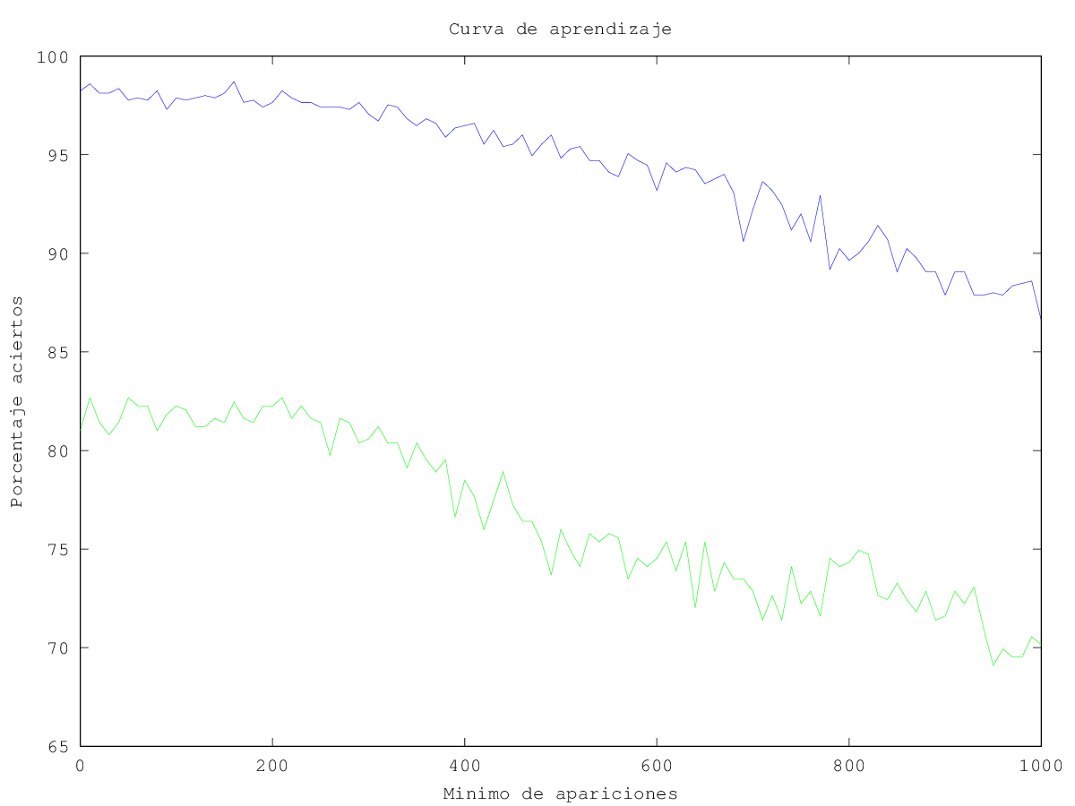
Red Neuronal Palabras
Ej. Entrenamiento: 850
Lambda = 10

Slide 18
Regresión logística

Slide 19
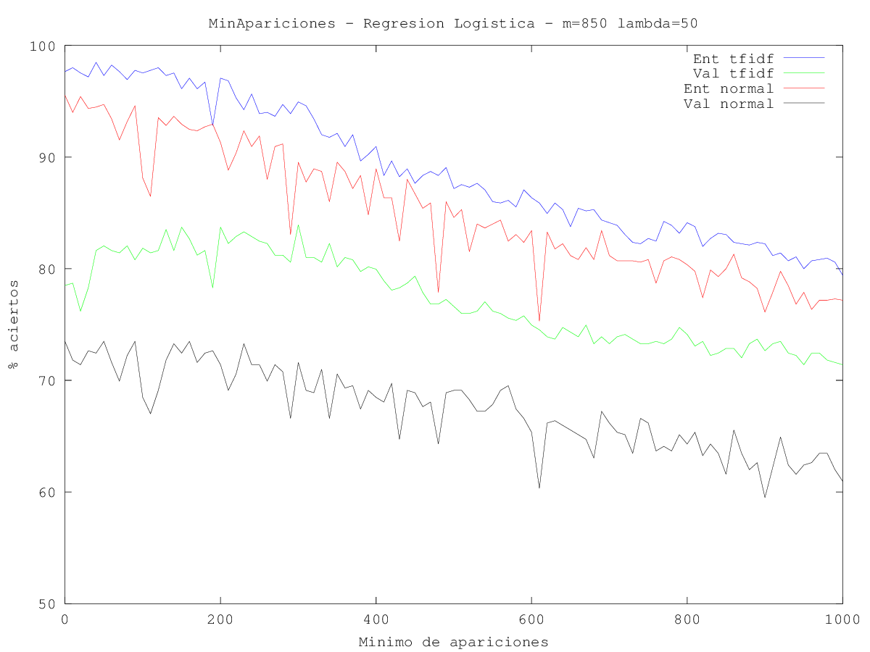
Reg. Logística Palabras eliminadas
Ejemplos: 850
Lambda = 50

Slide 20
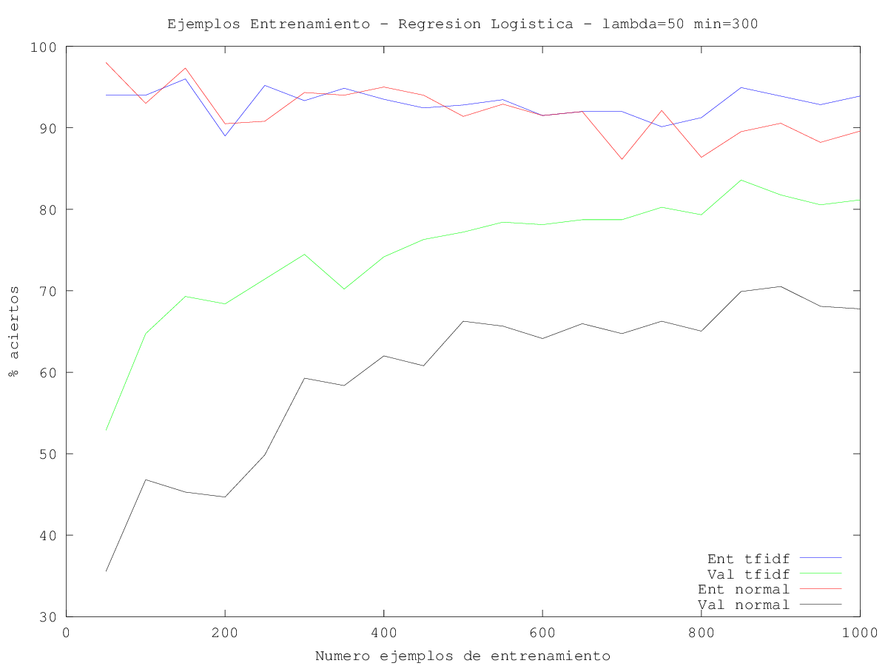
Reg. Logística Num. Entrenamiento
Validacion: 350
Lambda = 50

Slide 21
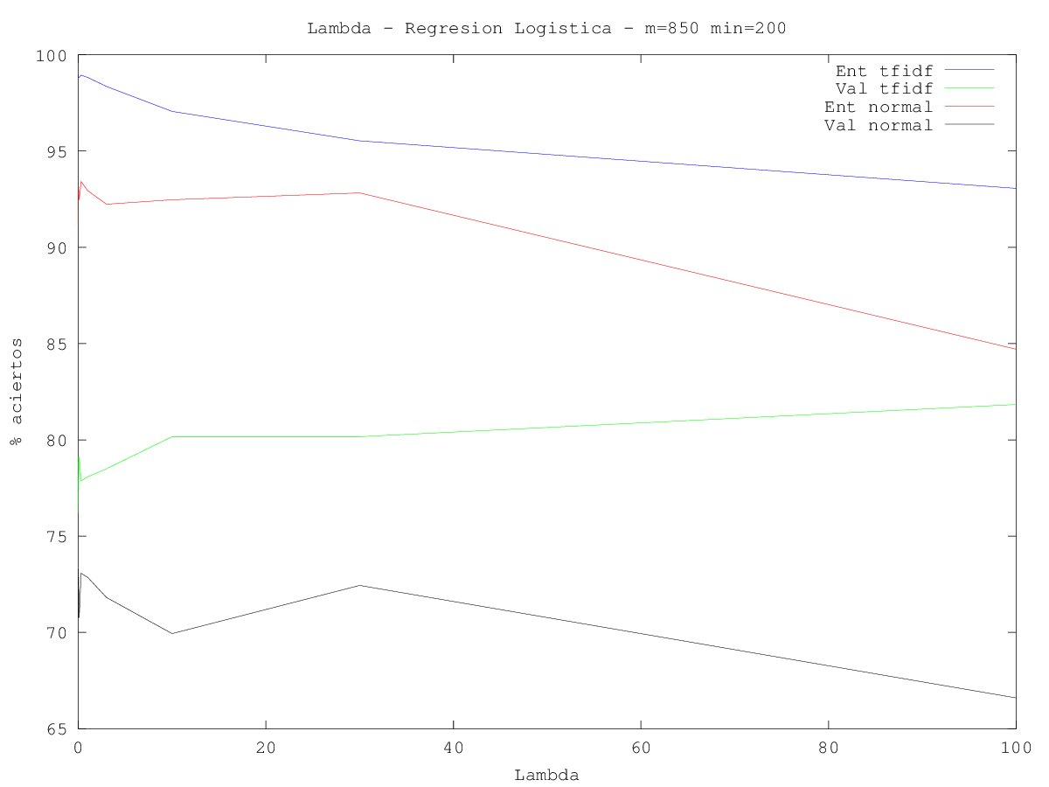
Reg. Logística Lambda
Validacion: 350
Lambda = 50

Slide 22
Support Vector Machine
Usando libsvm 3.20

Slide 23
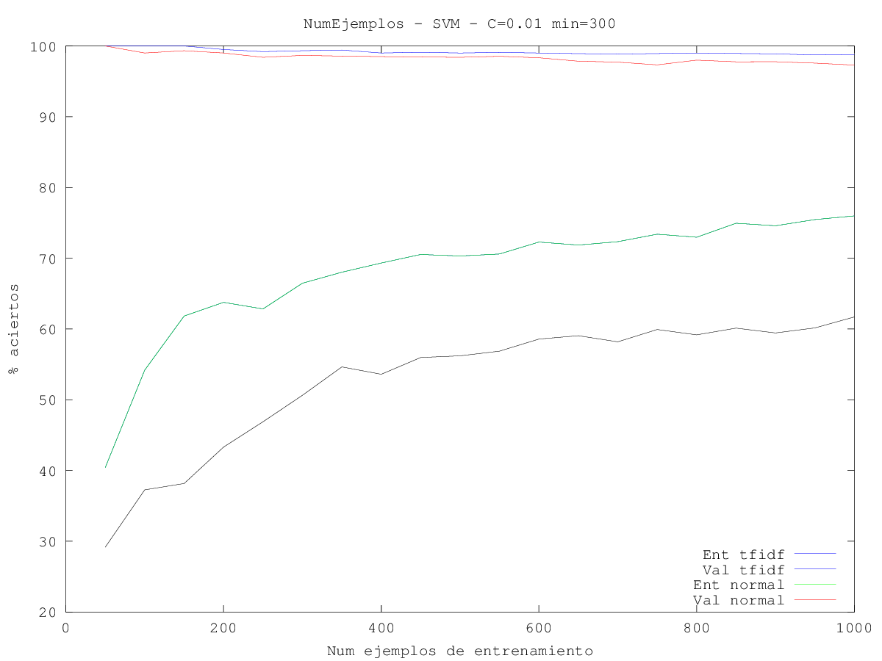
SVM Ejemplos entrenamiento
C = 0.01
Min = 300

Slide 24
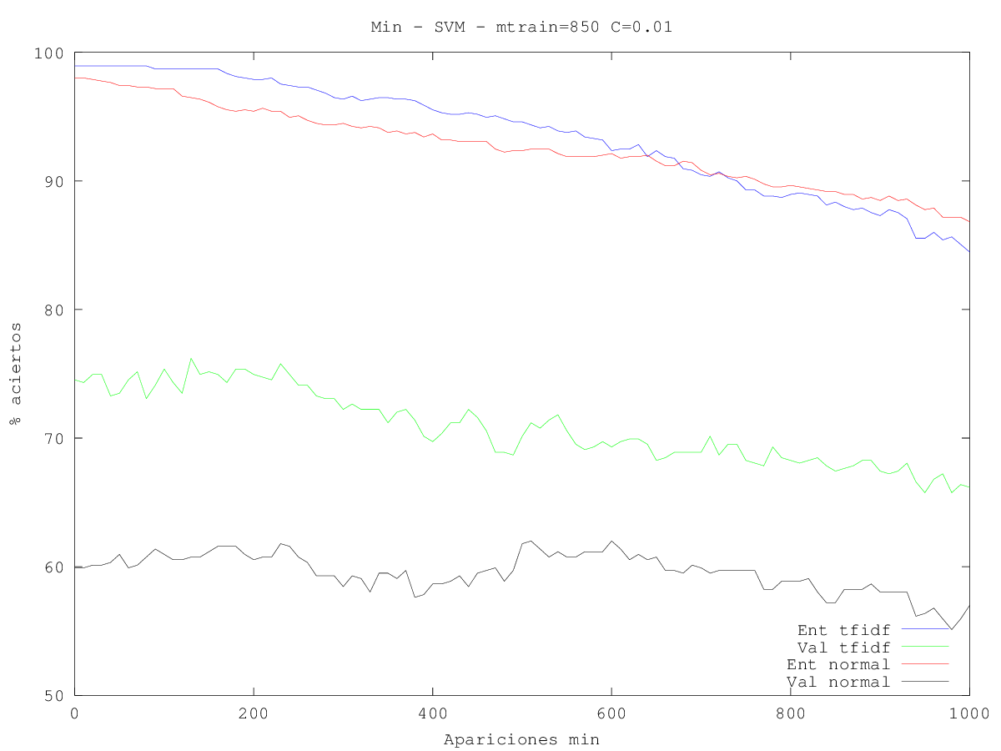
SVM Palabras
Entrenamiento: 850
C = 0.01

Slide 25
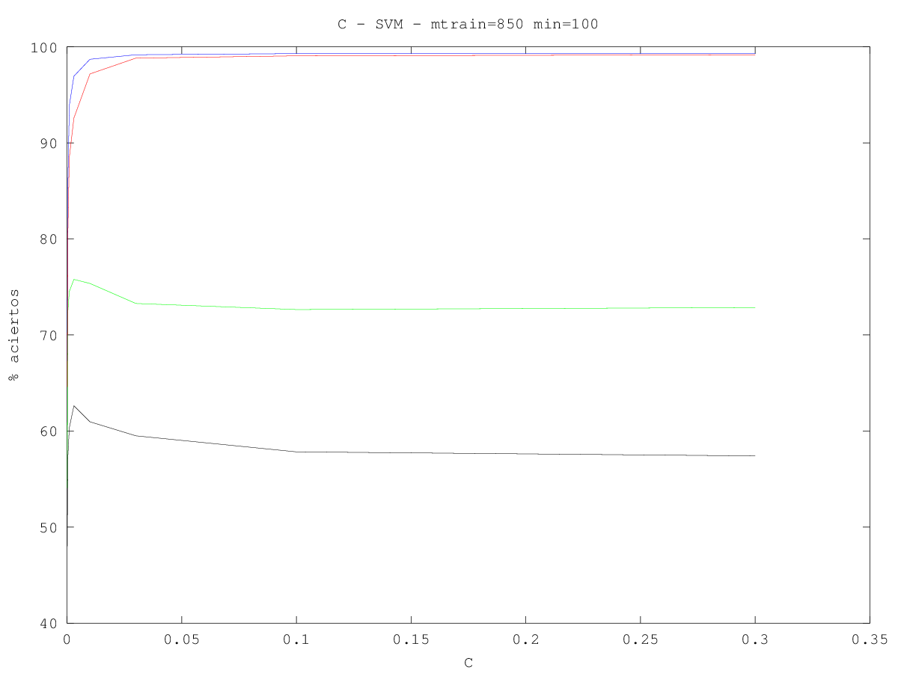
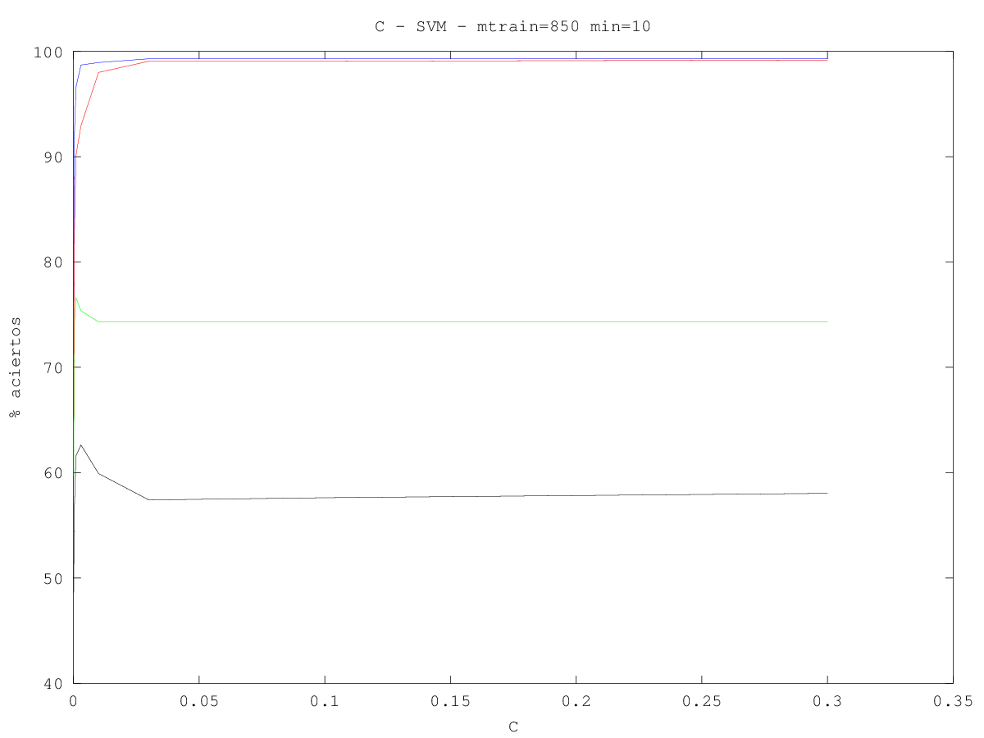
SVM – Parámetro C / Num palabras
Min = 100
Min = 10

Slide 26
En resumen
Los métodos se comportan de manera similar

Slide 27
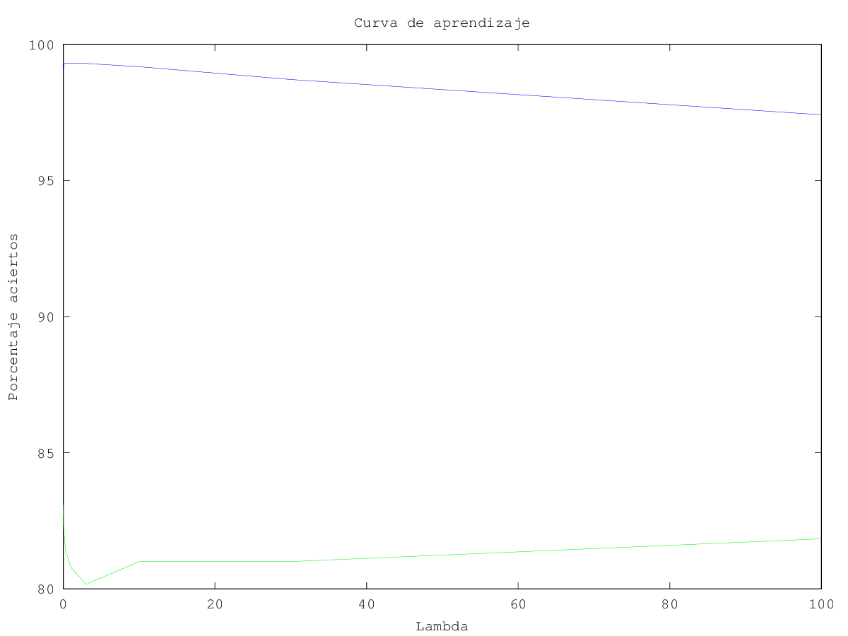
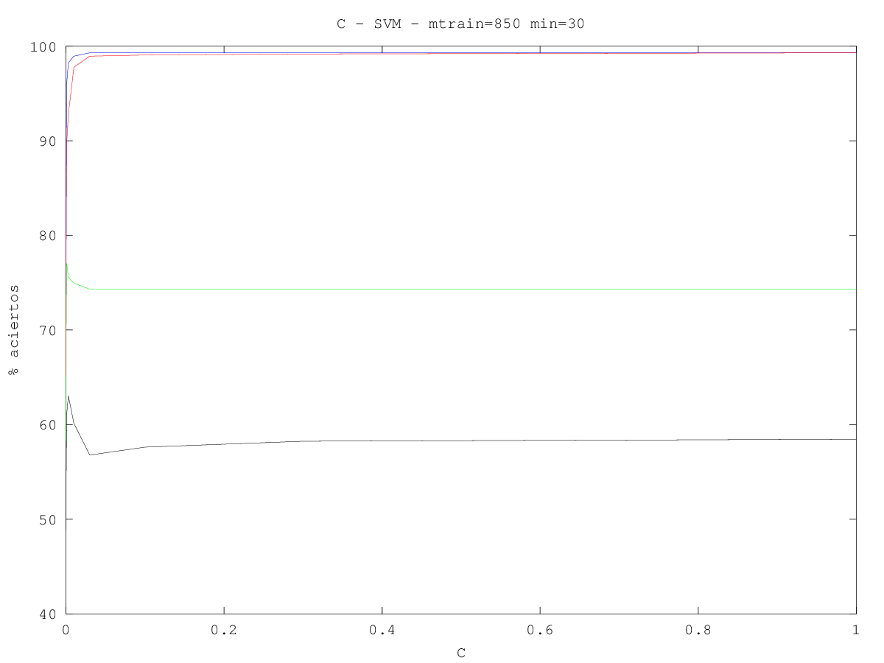
En resumen
Los métodos se comportan de manera similar

Slide 28
En resumen
Los métodos se comportan de manera similar

